Slide 1


透過樂音生成樂譜之研究
指導教授：羅峻旗
專題學生：
資工四A 資工四B
410616077 施怡安 410616116 張馨元
410616302 繆芯珮 410616336 廖詩涵

Slide 2
1
摘要
2
系統功能
3
目錄
研究方法
CONTENTS
4
系統畫面
5
開發工具、使用環境
6
結論及未來發展

Slide 3

摘要

Slide 4
摘要
聲音辨識技術在各項領域的應用十分廣泛
Ex.
Google、Siri…語音轉文字
App Shazam 識別歌曲

Slide 5
聲音辨識拓展到樂器演奏的音高辨識
產生簡易的樂譜

Slide 6
系統功能

Slide 7
1
單音辨識
系統功能
2
和弦辨識
3
產生簡易樂譜

Slide 8
研究方法

Slide 9
研究
方法
聲音
數位化
頻譜
分析
音階
辨識
產生
簡易
樂譜

Slide 10
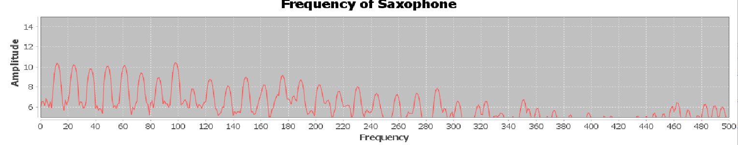
頻譜分析
將聲音的波形資料通過傅立葉轉換得出頻譜

Slide 11
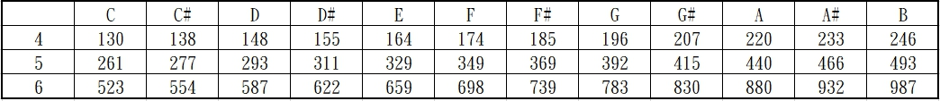
音階辨識
中央位置前後八度音的頻率
3
4
5

Slide 12
單音辨識
分析聲音的基頻及所衍生出來的泛音
260 390 520 650 780 ….
基礎音 第二泛音 第三泛音 第四泛音 第五泛音
以中央Do為例
基頻成對數性

Slide 13
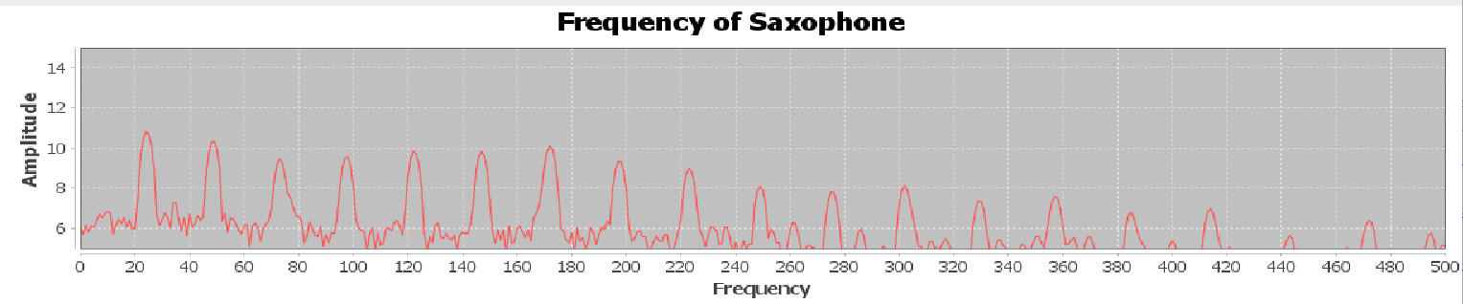
中央 Do
單音辨識
12 24 36 48 …
高音 Do
24 48 72 96 …

Slide 14
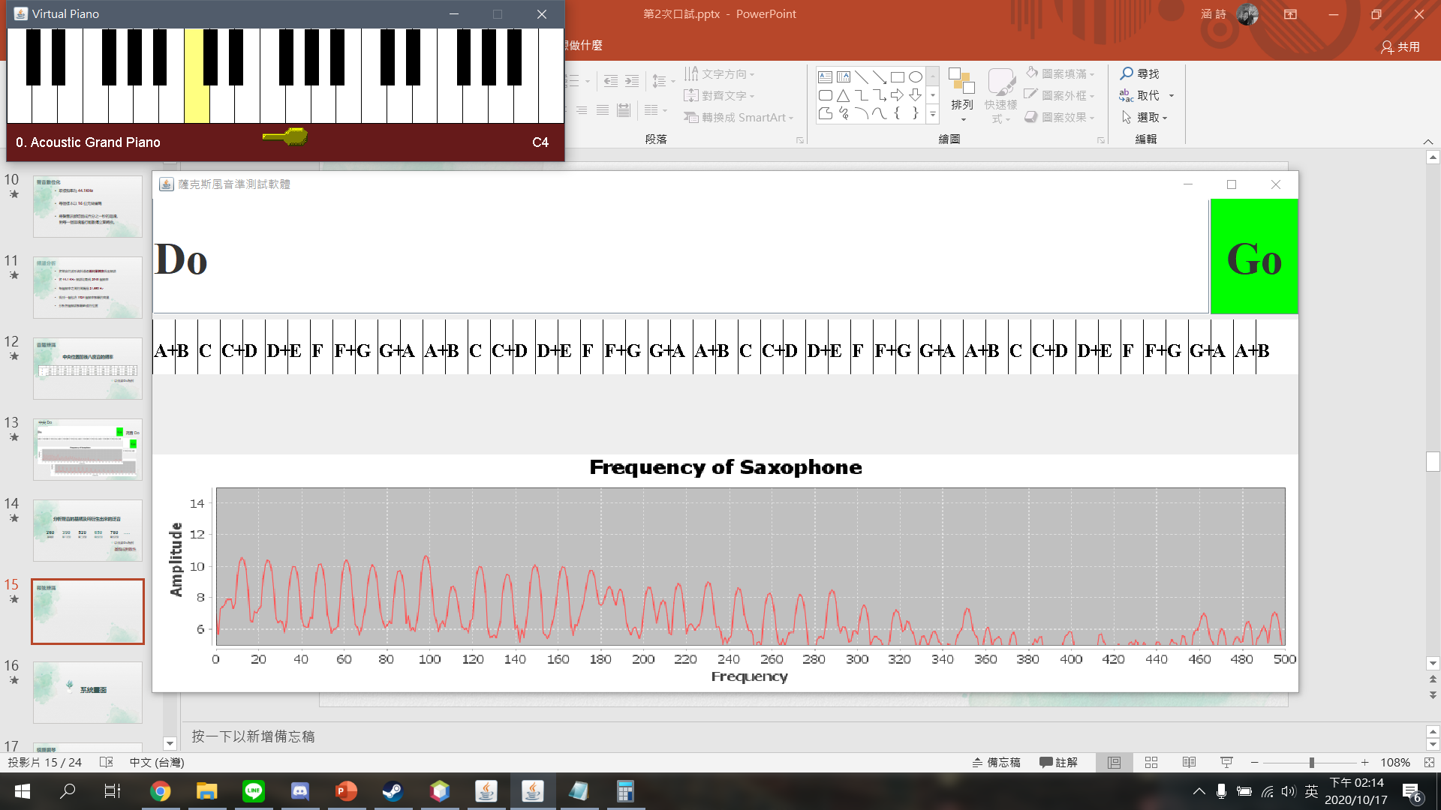
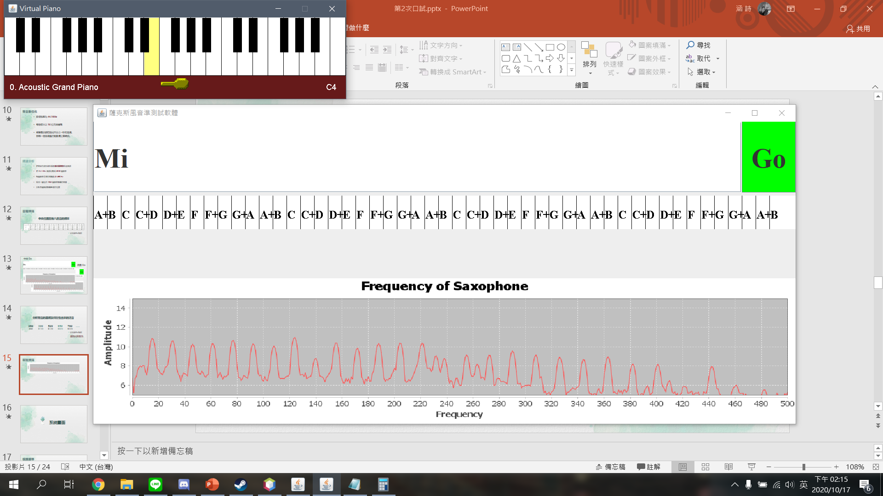

中央
和弦辨識
Do
Mi
Sol

Slide 15
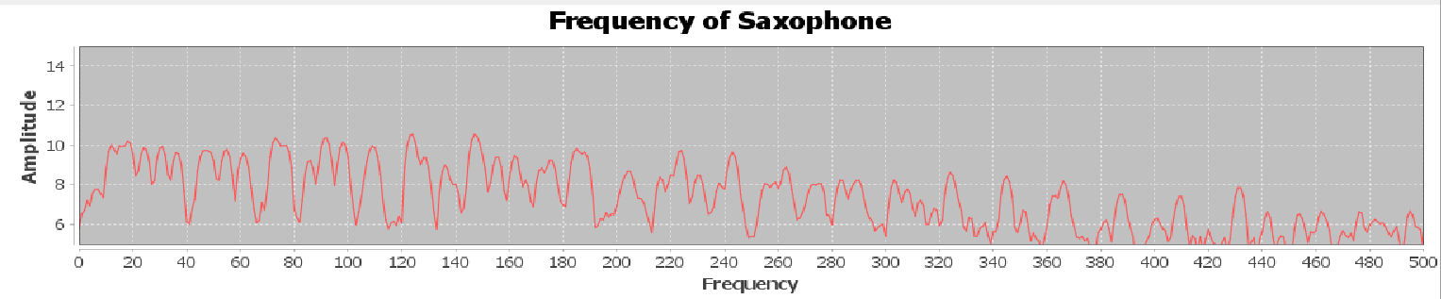
和弦 Do Mi Sol
產生一個新的頻率
採用人工學習

Slide 16
系統畫面

Slide 17
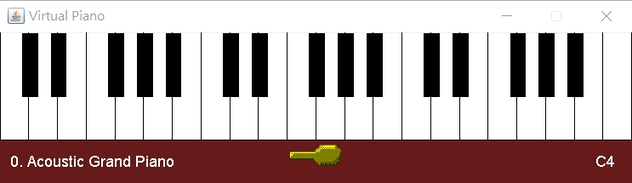
模擬鋼琴

Slide 18
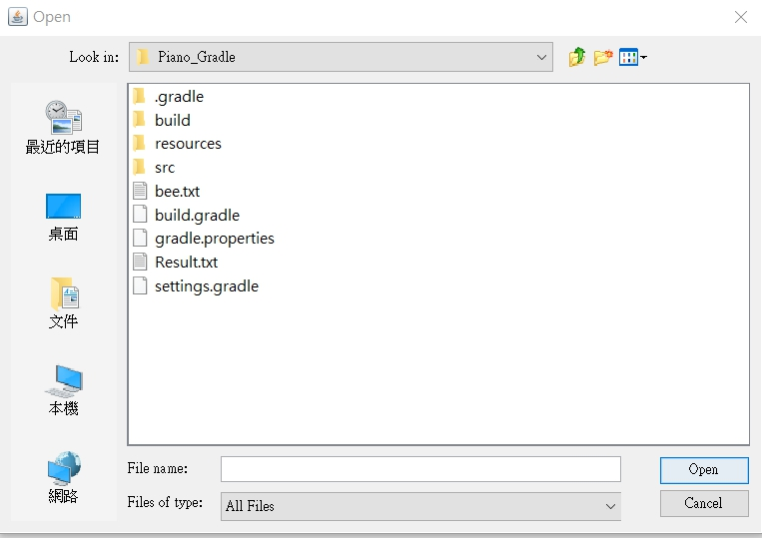
選擇樂譜檔案

Slide 19
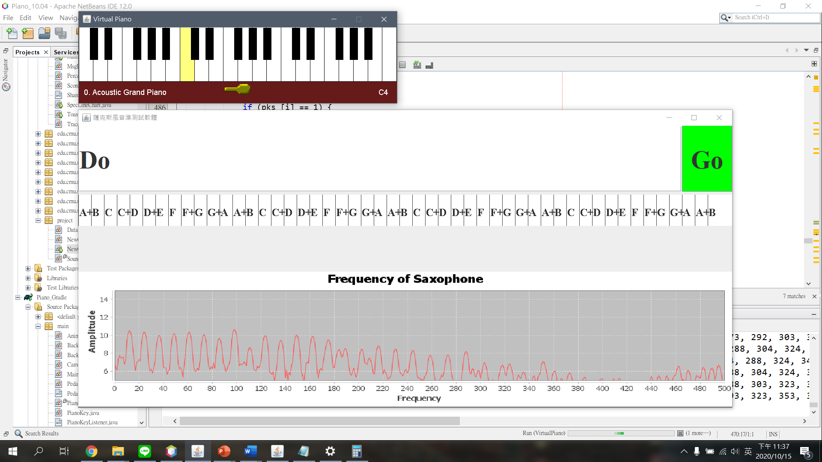
單音辨識

Slide 20
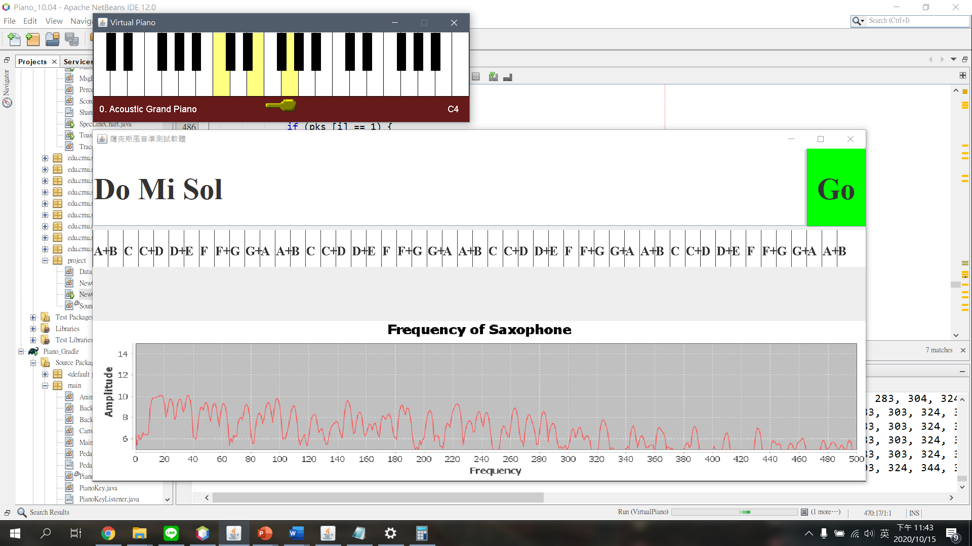
和弦辨識

Slide 21
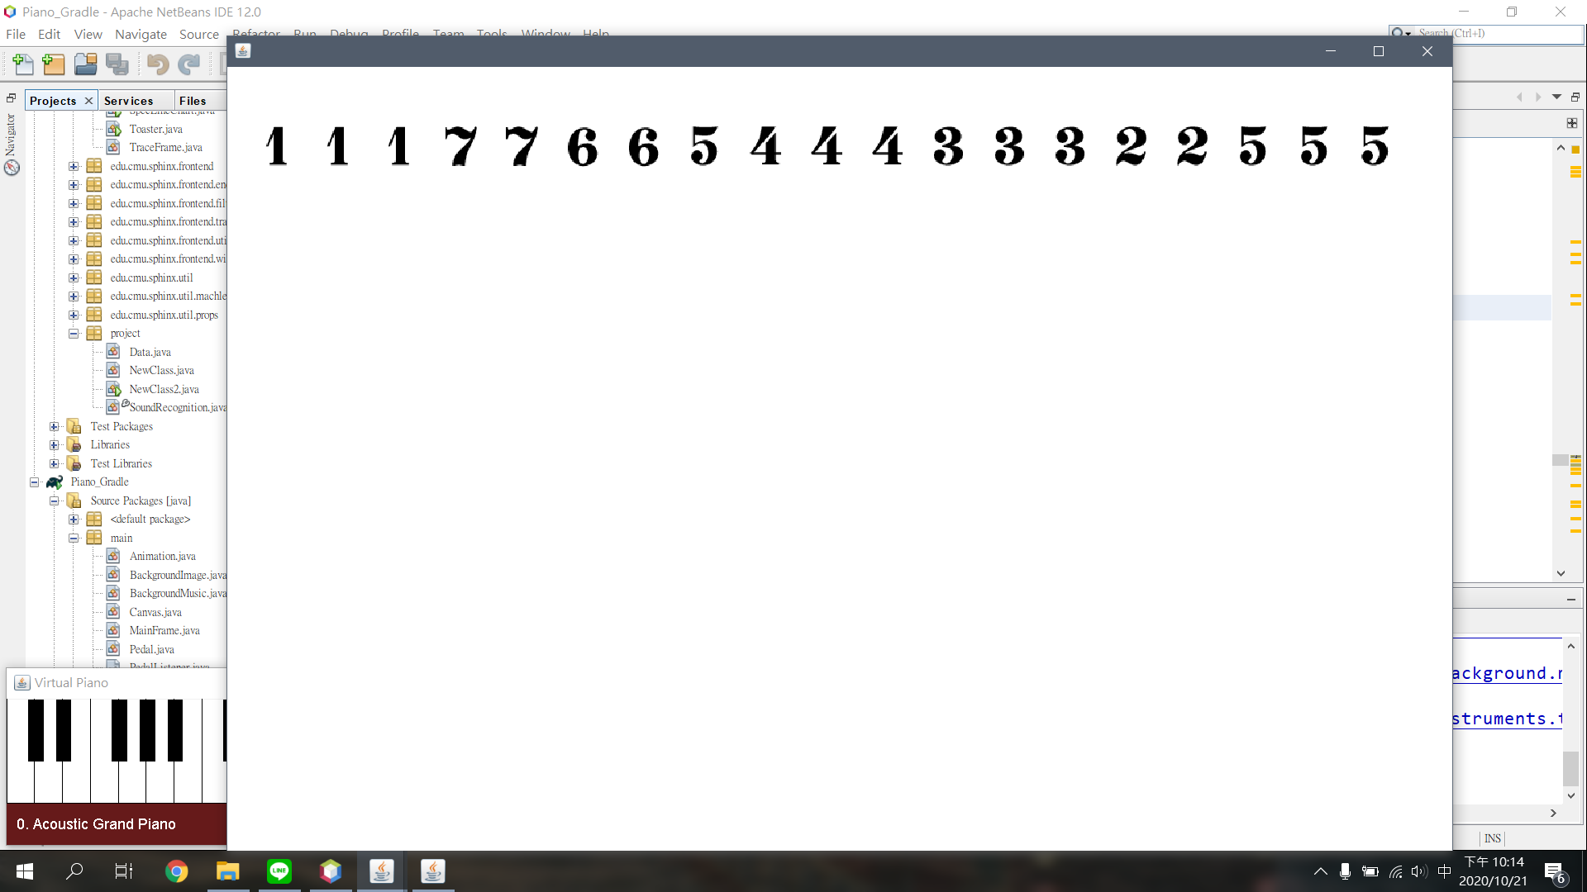
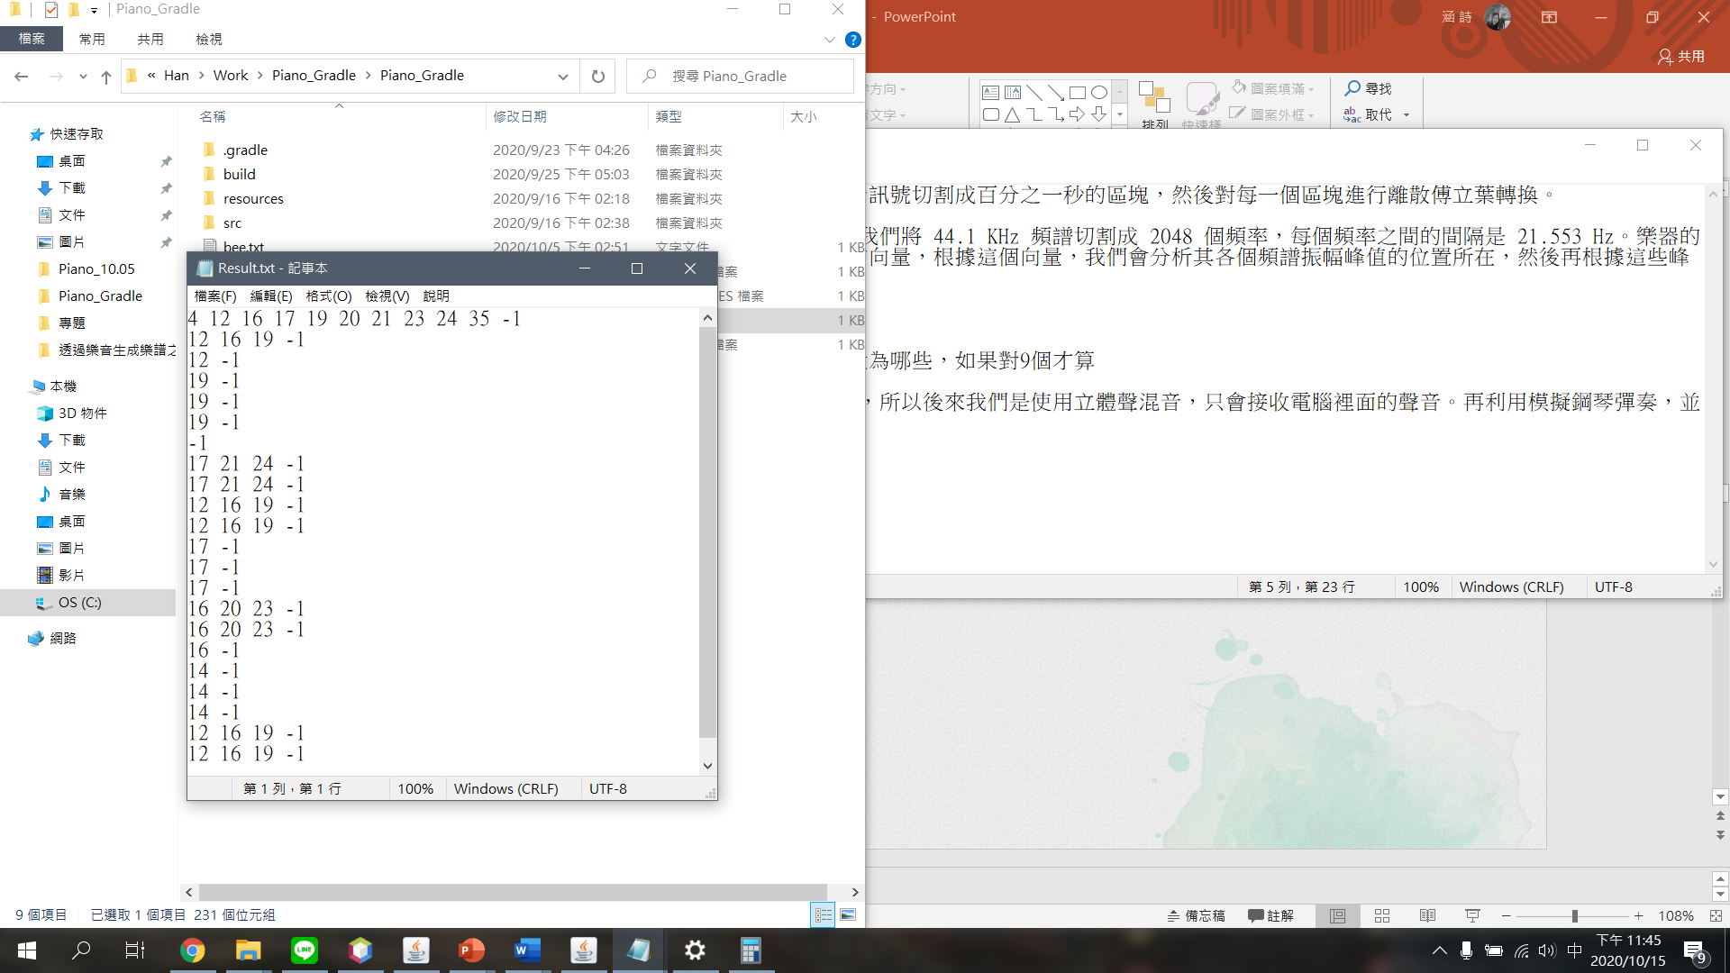
產生簡易樂譜

Slide 22
開發工具 、使用環境

Slide 23

使用環境
Windows 7/10
開發工具
Netbeans

Slide 24
結論及未來展望

Slide 25
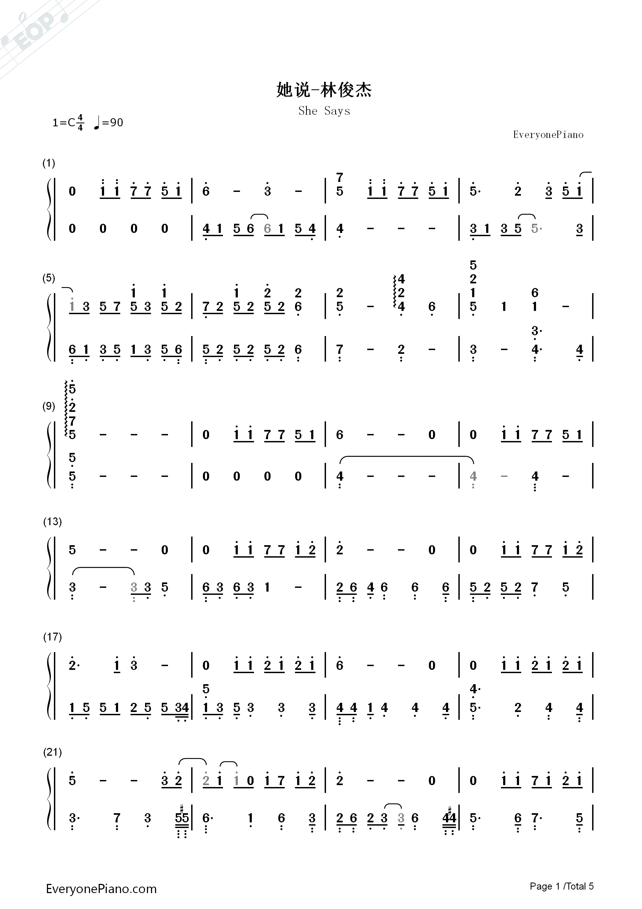
產生更完整的簡譜
結論及未來展望

Slide 26
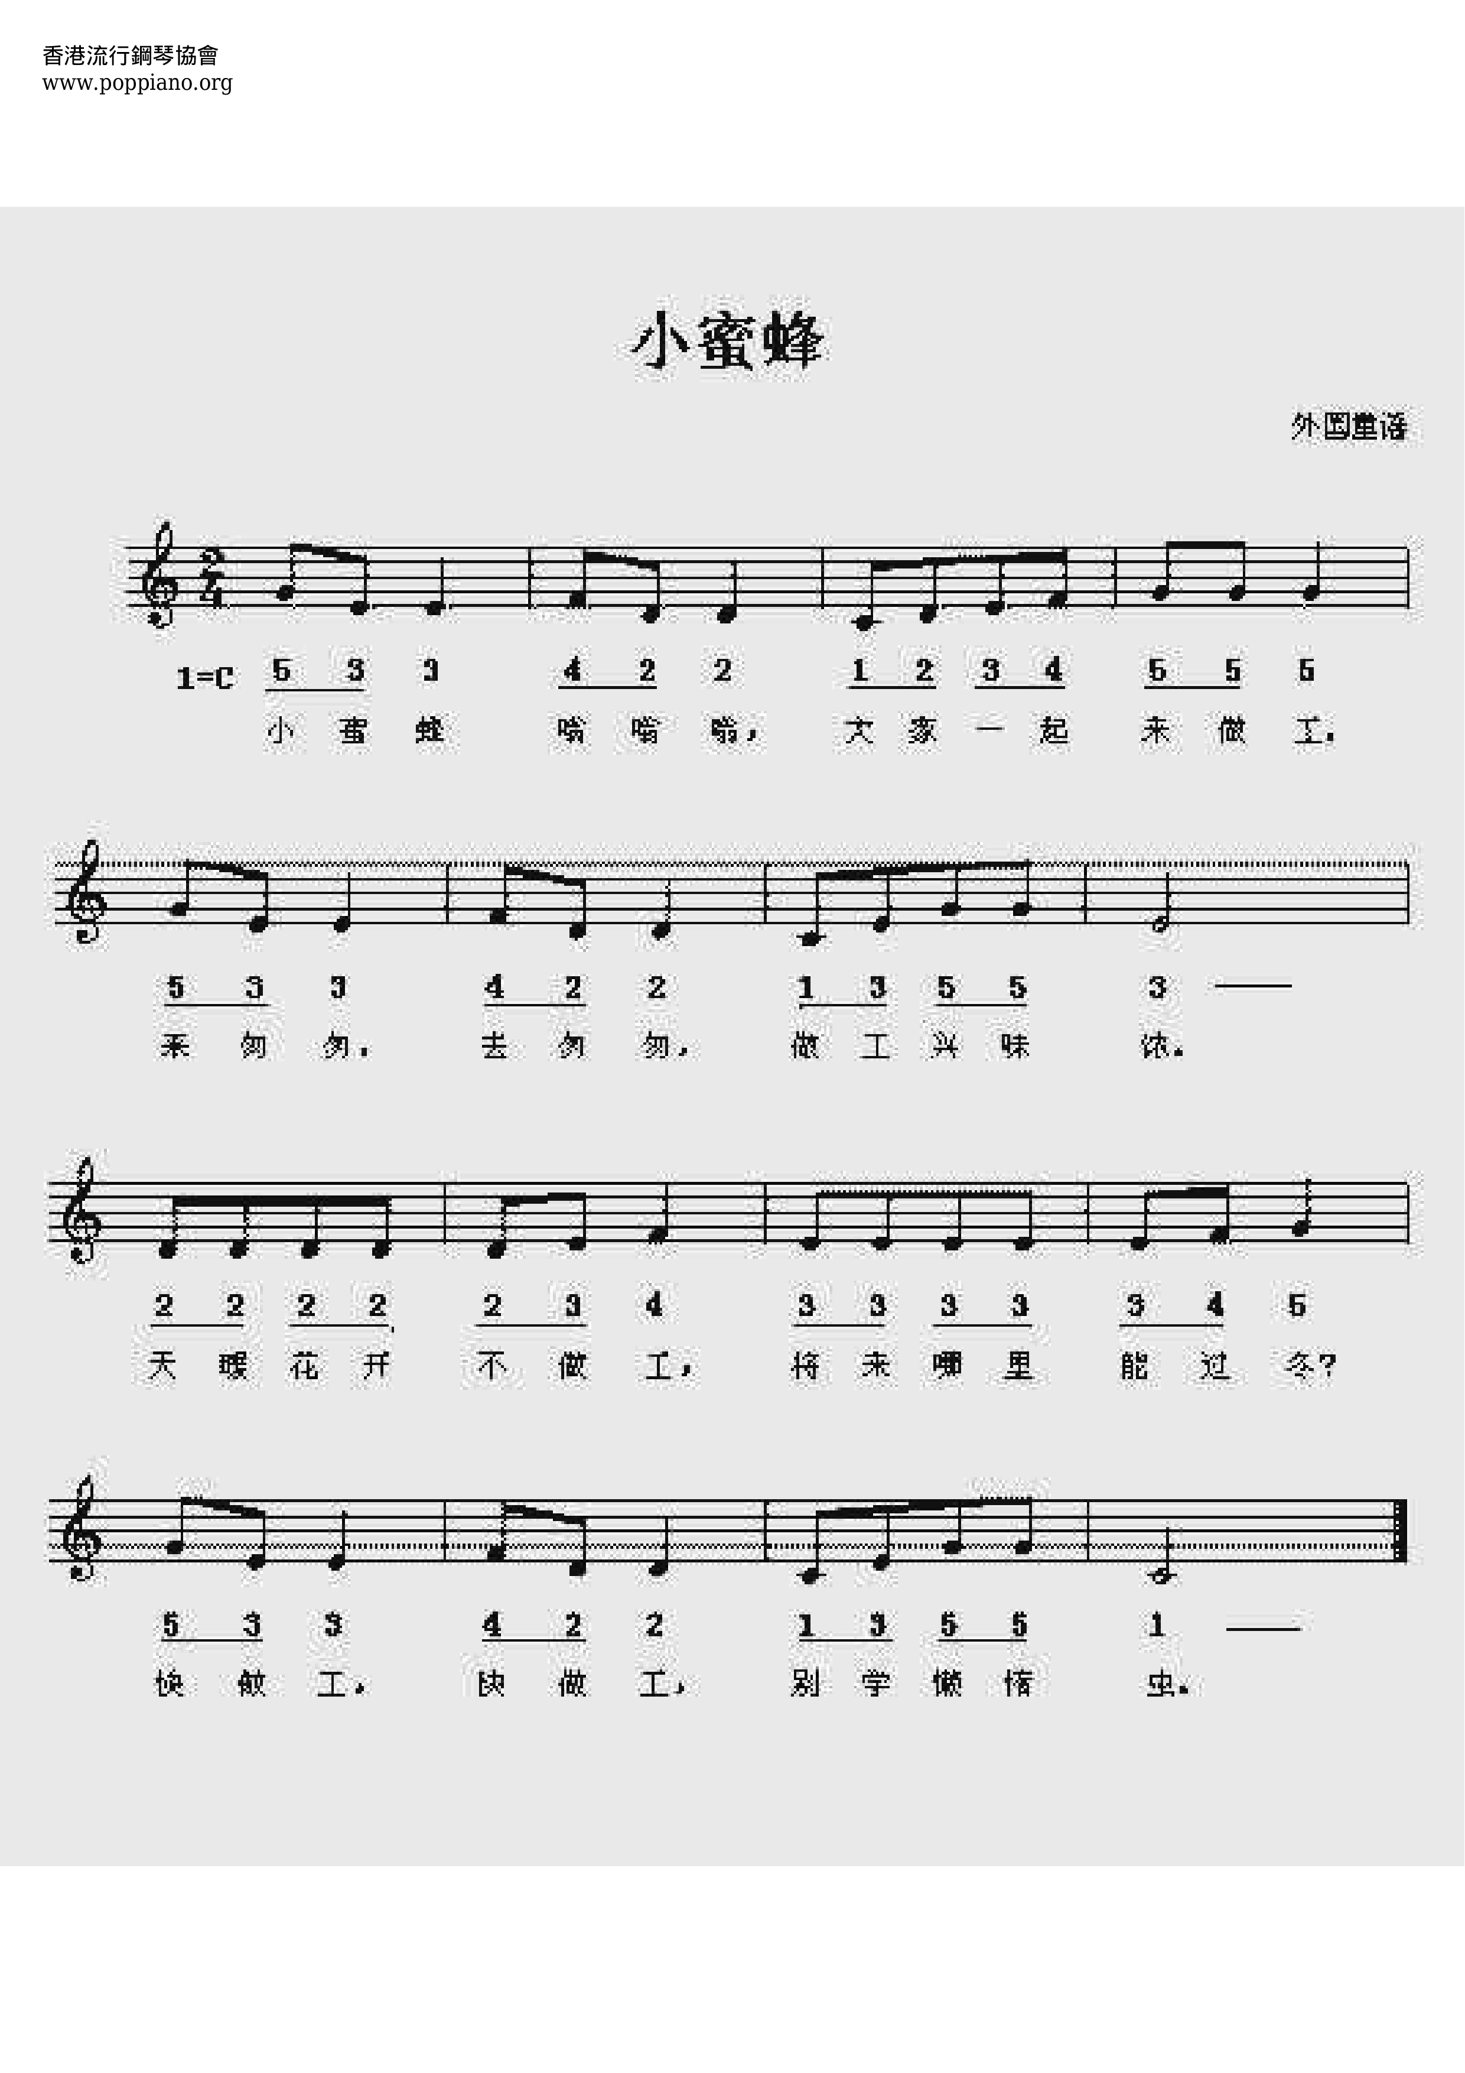
產生五線譜

Slide 27
加上音的長短變化
使用機器學習的演算法

Slide 28
THANK YOU

